Slide 1
Traumatismes vasculaires
Présenté par : DR.BENNAMOUN Hassina
MAITRE ASSISTANTE EN CHIRURGIE GENERALE
Service de chirurgie générale « A »
CENTRE HOSPITALO-UNIVERSITAIRE IBN BADIS - CONSTANTINE

Slide 2
PLAN
généralités
Traumatismes cervicaux
Traumatismes fermés.
Traumatismes ouverts
Plaies cervico-thoraciques.
Traumatismes veineux.
III. Traumatiques vasculaires thoraciques.
Rupture isthmique de l’aorte.
Les autres atteintes artérielles.
Atteintes veineuses.
IV. Traumatismes vasculaires abdomino-pelviens.
étiologie.
Anapath
Présentations anatomo-cliniques.
Examens para-cliniques.
Traitement.

Slide 3
V. Traumatisme vasculaires des membres:
Introduction
Mécanismes et types des plaies vasculaires
Plaies artérielles franches.
Plaies artérielles contuses.
3- topographie des lésion.
Sites préférentiels.
Territoires artériels dangereux.
4- symptomatologie.
Signes hémorragiques.
Signes isthmiques.
Formes cliniques masquées
5- examens complémentaires ou évolutives.
echodoppler.
Artériographie.
6- technique chirurgicale.
7- technique endo-vasculaires.
8- Formes topographiques.
-membre supérieur.
-membre inférieur.
Formes particulières.
10- conclusions

Slide 4
Généralités I
=
L’atteinte vasculaire lors
D’un traumatisme
Urgence qui met en jeu
Le pronostic
fonctionnel
Le pronostic
vital
→ Arrêt de l’hémorragie et restauration du flux-circulatoire normal

Slide 5
anatomo-pathologie
Lésion artérielle
Respect ou non de la continuité
Atteinte totale ou non des
Techniques pariétales
(plaies latérale
Rupture sous adventitielle
déchirure intimal
Ces lésions peuvent se compliquer
De thrombose.
D’une dissection.
D’un hématome pariétal.
D’un faux anévrisme.
Un spasme artériel.

Slide 6
Mécanismes et étiologies:
traumatisme
ouvert
fermé
Direct
(plaie, contusion)
Indirect
Arrachement
Élongation
cisaillement
fermé
fermé

Slide 7
Traumatismes vasculaires cervicaux
1- traumatismes fermés
Direct
(plaie, contusion)
Indirect
Mouvements de flexion hyper extension
du rachies cervical entorse u rachis cervical
Ou bien
Direct + indirect
Dissection carotidienne
Dissection de l’artére vertébrale

Slide 8
Généralités II
Conséquences physiopathologique
Traumatisme artériel
ou
Et / ou
Interruption du
flux artériel
Consultation d’une
Fistule artério-veineuse
Extraction sanguine
(hémorragie)
Le degré d’isthmie dépend
La localisation lésionnelle
Possibilité suppléance
naturelle
L’hémorragie
Hématome pulsatile
Hémorragie interne

Slide 9
Collapsus cardio-vasculaire
Interruption du
flux artériel
Consultation d’une
Fistule artério-veineuse
Choc hémorragique les fistules artério-veineuse
L’extravasation artérielles est drainé par le flux veineux
Augmentation de
la pression veineuse
Hypo-perfusion artérielle
Surcharge du cœur droit
Insuffisance cardiaque droite.
Insuffisance cardiaque globale

Slide 10
clinique:
Une simple douleur la gravité est conditionné par:
Retentissement ischémique encéphalique.
Présence d’une hématome cervical compressif (surfacent → urgence vital (intubation).
- atteintes associées (trauma-cranien, atteinte médullaire…).
Echodoppler :
Angioscanner.
angioIRM.
Artériographie.
Dissection carotidienne en l’absence d’hémorragie → héparinothérapie.
Lésion artérielle localisée → réparation chirurgicale ou endo-luminale voire embolisation

Slide 11
Traumatismes cervicaux
2- traumatismes ouvert
Mécanisme
Arme blanche
Arme à feu
Plaie iatrogène
clinique:
Hémorragie extériorisée.
Hématome compressif.
Thrill à la palpation → fistule artério-veineuse
Plaie sèche.
* Plaies cervico-thoraciques.
Point d’entrée au trajet basi-cervical.
Hémorragie extériorisée.
Hémothorax.
Manifestation isthmiques cérébrales ou d’un membre supérieur

Slide 12
2- traumatismes veineux
Risque d’embolie gazeuse.
La restauration veineuse est délicate.
Risque de thrombose secondaire.

Slide 13
Traumatismes vasculaires thoraciques
ouverts
Fermés +++
Touchent
l’aorte isthmique +++
Tronc descendante
Ou ascendante
Arme blanche
Arme à feu
Choc hémorragique
et détresse
respiratoire

Slide 14
1- atteinte isthmique de l’aorte:
Mécanisme : cisaillement par décélération (AVP, chute d’un lieu élevé).
La rupture peut intéresser :
intima.
Intima + média.
3 tuniques → hémorragie cataclysmique → décès immédiat.
La forme clinique +++ : rupture s/s adventitielle.
Tableau : pseudo coarctation de l’aorte.
Diminution des pouls fémoraux.
Souffle systolique mediathoracique.
Anisotension entre membres > et <.
Anisophygmic entre membres > et <.
Rx du thorax : élargissement du médiastin déviation de la trachée.
Abaissement de la bronche souche gauche.
Effacement des contours de la crosse aortique.
Angioscanner +++
Traitement chirurgical.

Slide 15
Autres atteintes thoraciques artérielles
Tronc brachiocéphalique

Slide 16
Traumatismes vasculaires des membres
introduction
90 % des traumatismes artériels
Comprennent
Les traumatismes classiques
Les traumatismes iatrogènes (cathétérisme).
Accidents spécifiques à la toxicomanie.

Slide 17
Traumatismes vasculaires abdomino-pelvienne
etiologies
Ouverts
Polytraumatismes
Plaies pénétrantes
(armes blanches
Armes à feu)
Fermés
Contusions écrasement
Du bassins
vertébrales
Angioplasties
Décélération →
Élongation
Vasculaires
Arrachements
du pédicule
Actes médicaux:
Coelio, ponction,
hernie discale,
Chirurgie du cotyle)

Slide 18
Anapath
Thrombose
avec / sans ischémie
Fistules artério-veineuse
± lésions associés
Hémorragie
Hémopéritoine,
hématome
Examens paracliniques
Écho ± artériographiquc
angioscanner
traitement
Chirurgie conventionnelle / endovasculaire

Slide 19
Mécanismes et types de plaies vasculaires
Ouverts
Section partielle
Ou complète de l’artère
Ou de la veine
Plaie par balle
Fermés
Mécanismes indirecte,
Étirements,
Décéleration
Compression
Souvent associés à des
Lésions ostéo-articulaires
Création d’une
Cavité permanente
Constitué de
Tissus broyés par
Le projectil
Cavité
Temporaire
Sur le trajet
Du projectil
Onde de choc
Refoulement
Brutal des tissus

Slide 20
Plaies artérielles
franches
contuses
Figure 1.2.3 page 2

Slide 21
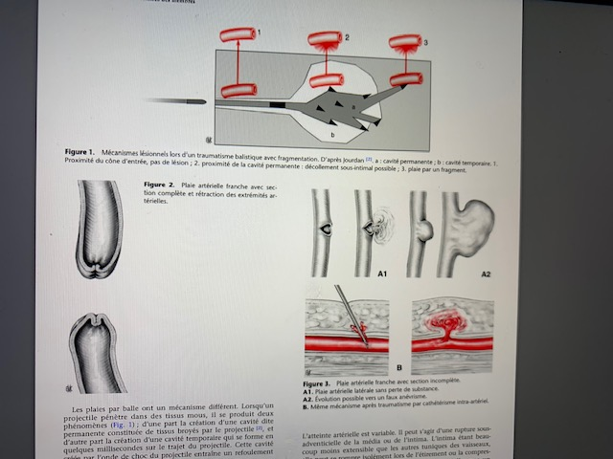

Slide 22
Topographies des lésions vasculaires
Sites preferentiels
territoires artériels
Dangereux
Artére fémorale commune
Artére poplites
Artére brachiale
60 %
Membres inférieurs
30 %
Membres supérieurs
Les vaisseaux les plus
Exposés
Artére poplitée
Artére branchiale
Artére fémorale superficielle

Slide 23
symptologies
Signes ischémiques
Ischémie aigue
Sensitivo-matrice
→
Paleur
Douleur
Froideur
Paralysie et anésthésie
Absence de pouls
2) Ischémie sub-aigue
Fréquente
Paleur.
Froideur
Pouls absents
Examen neurologique
Normal
3) Syndrome des loges
4) Fistule artério-veineuse
Signes hémorragiques
Hématome
Rarement pulsatile
Expansif/
compressif
Hémorragie externe

Slide 24
Examens complémentaires
echodoppler
Artériographie

Slide 25
Arbre décisionnel
Traumatisme vasculaire
Des membres
Signes de gravité
État de choc
Hémorragie
Contusion importante
Hématome compressif
Pas de signes de gravité
Index de pression systolique IPS
Exploration chirurgicale + artériographie per-opératoire
IPS < 1
IPS > 1
positive
aggravation
IPS < 1
surveillance clinique et par doppler
artériographie
négative

Slide 26
Traitement chirurgical
Traumatisme mineurs :
Mesure de l’IPS → >1
Surveillance
2) Traumatisme artériels majeurs:
a- hémostase provisoire
Compression
manuelle
Utilisation de cathéter à
Ballonet ou sonde de foley
Garrot
proscrit
b-réanimation
traitement de l’hypothermie
Traitement de l’acidose
Prévention des troubles de la coagulation

Slide 27
c)Traitement chirurgical
Réparation osseuse
Dans une premier temps
Réparation artérielle
Dans un premier temps
+ Lavage du membre
Injection de soluté hépariné et
Bicarbonaté dans l’artére

Slide 28
Modalité de réparation
Suture
Termino-terminale
Suture latérale
Pontage en position
Extra-anatomique
Pontage position
anatomique
Matériel de pontage
Veine saphène interne
inversée
Photo page 7 et 8

Slide 29
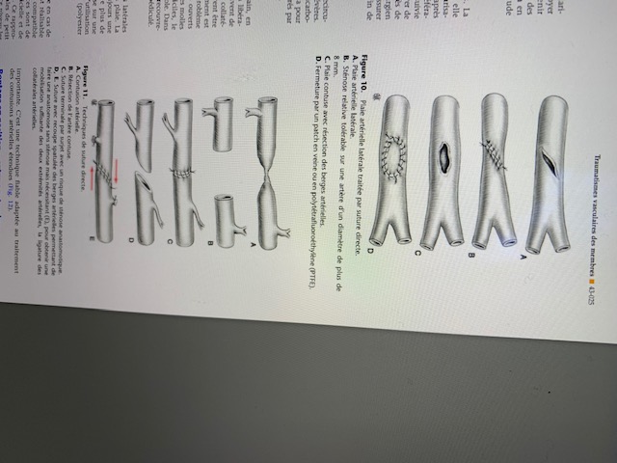

Slide 30
d- plaies veineuses associées
Peut passer inaperçus
La réparation obéit au mémes regles
e- aponevrotomies
f-atteinte nerveuse
Conditionne le pronostic fonctionnel

Slide 31
Techniques endovasculaires
Embolisation par des coils ou des ballons réalisés dans les faux anevrismes, ils sont introduits un catheter de 5 ou 7 F utilisé aussi dans les fistules artério-veineuse

Slide 32
Traumatismes artériels par injection de drogues illiats
La perte d’accès veineux → auto-injection artérielle de divers drogues
Faux anevrisme infectés, embolies septique et ischémie periphérique sevére.
Prise en charge difficile.
Reconstruction artérielle.
pontage

Slide 33
Conclusion
La diversité des circonstances des traumatismes vasculaire est importante.
La contusion tissulaire et la sevrité de l’ischémie sont responsables de l’echec de revascularisation.
Le pronostic fonctionnel d’un membre revascularisé est toujours meilleur que celui d’une amputation.

Slide 34
CAS CLINIQUE
Un jeune de 25 ans est amené aux urgences chirurgicales suite à une agression par arme blanche.
A l’arrivée, le patiente est conscient, très pale, TA: 07/04, son pouls est à 120 puls/min.
Il présente une plaie ½ au niveau de la face interne de la cuisse droite avec une cuisse augumenté de volume par visiblement vu énorme hématome.
1/ parmi les éléments anamnestiques suivants lesquels sont importants à rechercher dans ce context?
l’heure du dernier repas.
L’heure de la dernière miction.
L’heurte de l’agression.
Les ATCD du patient.
Le volume de sang épanché.
2/ le patiente se plaint de douleur au niveau du membre inférieur, a l’examen le membre est pale et froid

Slide 35
CAS CLINIQUE
Quels examens doit on réaliser pour compléter notre tableau clinique?
l’auscultation cardiaque et pulmonaire.
La palpation des pouls périphirique des deux membres.
La palpation abdominale.
L’examen neurologique comaratif des deux membres inférieures.
Etablir un score de GLASGOW.
3/ Parmi les examens suivants les quels avez-vous réaliser en urgence?
A- une radiographie du membre inférieur.
B- une angio IRM
C- Une echodoppler.
D- une mesure de l’IPS.
E- une artériographie.

Slide 36
4/ la mesure l’IPS montre un chiffre de 0.5 et la pratique de l’artério-graphie en urgence est impossible quelle sera vore CAT?
A- réaliser une artériographie le le,demain.
B- surveiller le malade.
C-Opérer le malade.
D-Refaire l’echodoppler dans 4 H.
E-SUTURER LA PLAIE EXTERNE.
5/ L’exploration chirurgicale à retrouver une section compléte de l’artére femorale superficielle quelle type de reparetion proposez vous?
A- une suture par greffon
B- une suture termino-terminale
C- suture par patch
D- Suture latérale
E- Suture su sonde

